Slide 1
Android开发实战经典
第6章：Android事件处理
—— 焦点事件
北京魔乐科技软件学院
李兴华

Slide 2
本章目标
掌握焦点的操作及相关事件处理操作。

Slide 3
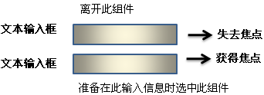

焦点事件
焦点事件是指针对于一个组件的状态的监听，例如，现在有两个文本输入组件（editA和editB），当用户选中editA组件准备输入数据的时候，对于editA就表示获得了焦点，如图6-11所示，而当用户现在离开了editA而要输入editB时，则editA将丢失焦点，同时对应的editB将获得焦点。
在android.view.View类之中专门提供了一个“View.OnFocusChangeListener”接口用于监听焦点改变事件，而所有的组件上都存在有监听焦点变化的方法：
  监听焦点变化：public void setOnFocusChangeListener(View.OnFocusChangeListener l)

Slide 4
范例：定义布局管理器 —— main.xml
<?xml version="1.0" encoding="utf-8"?> <LinearLayout → 定义线型布局管理器 xmlns:android="http://schemas.android.com/apk/res/android" android:orientation="vertical" → 所有组件垂直摆放 android:layout_width="fill_parent“ → 布局管理器宽度为屏幕宽度 android:layout_height="fill_parent"> → 布局管理器高度为屏幕高度 <EditText → 定义文本编辑组件 android:id="@+id/edit" → 组件ID，程序中使用 android:layout_width="fill_parent” → 组件宽度为屏幕宽度 android:layout_height="wrap_content“ → 组件高度为文字高度 android:text=“请输入查询内容” /> → 默认文字 <EditText → 定义文本编辑组件 android:id="@+id/msg" → 组件ID，程序中使用 android:layout_width="fill_parent” → 组件宽度为屏幕宽度 android:layout_height="wrap_content“ → 组件高度为文字高度 android:text="www.mldnjava.cn" /> → 默认文字 <TextView → 文本显示组件 android:id="@+id/txt" → 组件ID，程序中使用 android:layout_width="fill_parent“ → 组件宽度为屏幕宽度 android:layout_height="wrap_content" /> → 组件高度为文字高度 </LinearLayout>
Notes:
package org.lxh.demo;
import android.app.Activity;
import android.os.Bundle;
import android.view.View;
import android.view.View.OnClickListener;
import android.view.View.OnFocusChangeListener;
import android.widget.EditText;
import android.widget.TextView;
public class MyFocusDemo extends Activity {
private EditText edit = null; // 定义文本输入框
private TextView txt = null; // 定义文本组件
@Override
public void onCreate(Bundle savedInstanceState) {
super.onCreate(savedInstanceState); // 父类onCreate()
super.setContentView(R.layout.main); // 定义布局
this.edit = (EditText) super.findViewById(R.id.edit); // 取得组件
this.txt = (TextView) super.findViewById(R.id.txt); // 取得组件
this.edit.setOnFocusChangeListener(new OnFocusChangeListenerImpl());// 焦点事件
this.edit.setOnClickListener(new OnClickListenerImpl()) ; // 设置单击事件
}
private class OnClickListenerImpl implements OnClickListener { // 单击事件
@Override
public void onClick(View view) {
MyFocusDemo.this.edit.setText("") ; // 清空文本
}
}
private class OnFocusChangeListenerImpl implements OnFocusChangeListener {
@Override
public void onFocusChange(View v, boolean hasFocus) {
if (v.getId() == MyFocusDemo.this.edit.getId()) { // 判断触发事件的组件
if (hasFocus) {
MyFocusDemo.this.txt.setText("文本输入组件获得焦点。");// 设置显示文字
} else {
if(MyFocusDemo.this.edit.getText().length() > 0) { // 判断输入数据长度
MyFocusDemo.this.txt.setText("文本输入组件失去焦点，输入内容合法。");
} else {
MyFocusDemo.this.txt.setText("文本输入组件失去焦点，输入内容不能为空。");
}
}
}
}
}
}

Slide 5
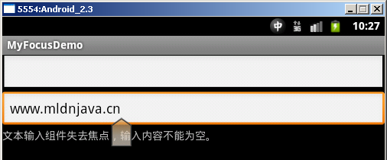
程序运行效果

Slide 6
小结
焦点事件主要是在组件获得或失去焦点时进行处理操作。

Slide 7





下一章内容
长按事件

